Slide 1
智能1802第三小组
Day 8
预习报告
汇报人：肖鹏
2020/11/19

Slide 2

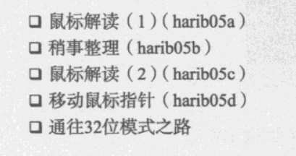
01
完善鼠标控制
CONTENTS
02
通往32位模式

Slide 3
完善鼠标控制
/01

Slide 4
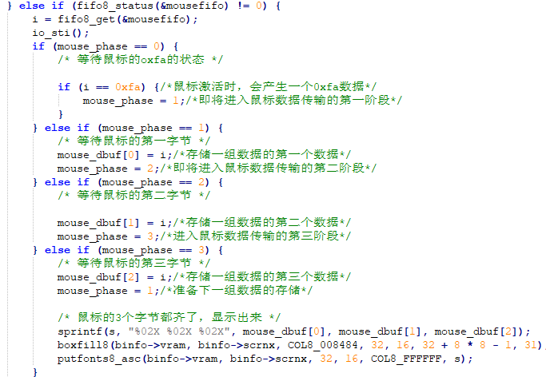
完善鼠标控制——section#1 数据收集&保存
背景：通过第七天的实验，已经能从鼠标取得数据，但只能保存1-bytes。
现在需要收集一组（3-bytes）数据；
HariMain：
舍弃最初读到的0xfa
鼠标传来一组3字节的数据，显示到屏幕上
第一个字节和按键有关；
第二个字节和左右移动有关；
第三个字节和上下移动有关。
mouse_phase：记住接收鼠标数据的工作阶段
（记录鼠标的一组数据接收到第几个）
mouse_dbuf[3]：存放接收的数据

Slide 5
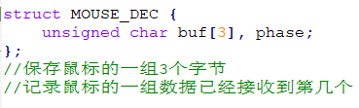
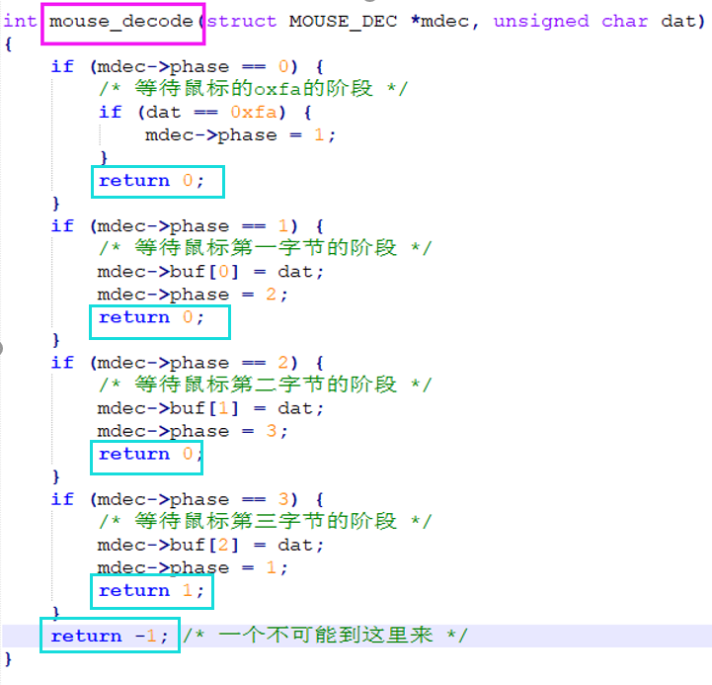
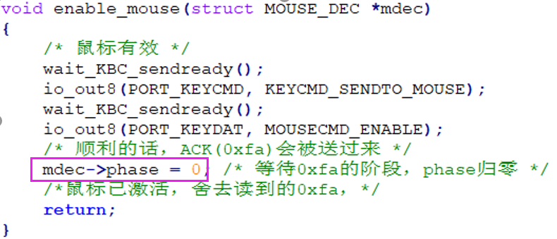
完善鼠标控制——section#2 “稍”事整理
创建一个结构体MOUSE_DEC（mouse_decode），
把保存数据的数组和用来计数的参数放在一个结构体。
enable_mouse函数中，在最后将phase做归零处理。

Slide 6
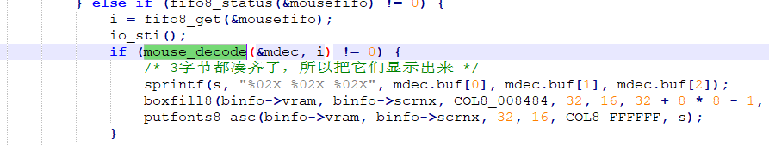
完善鼠标控制——section#2 “稍”事整理
鼠标的解读放到mouse_decode函数中，在HariMain中调用。使HariMain恢复简单清晰。
三个返回值：
0：没接收够3个字节的数据
1：接收了3个字节的数据，可以显示
-1：发生意外错误，没有激活鼠标
3个字节的一组数据凑齐后，mouse_decode函数执行return 1，显示数据。
通过if (mouse_decode(&mdec, i) != 0) 语句判断3个字节的数据是否准备好了。

Slide 7
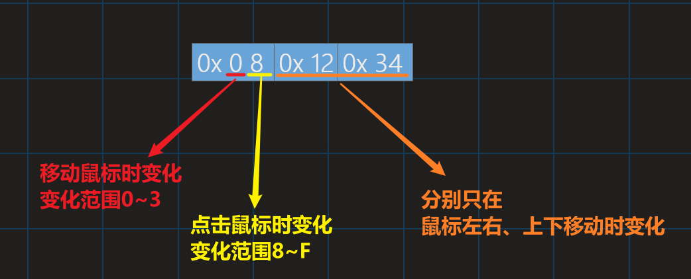
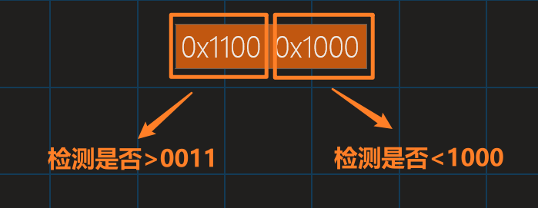
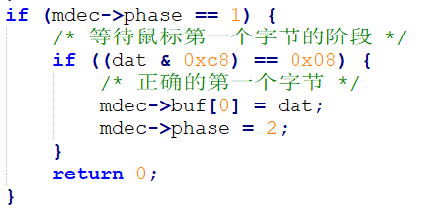
完善鼠标控制——section#3 数据解读
保存的3-bytes数据的意义：
所以既然第一字节有范围限制，就需要在收集的时候做“合法性”检测：

Slide 8

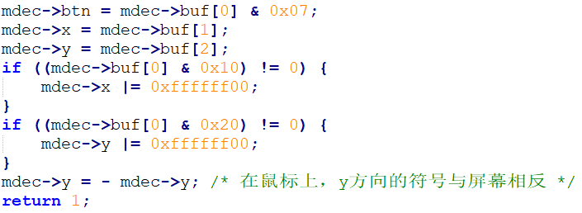

完善鼠标控制——section#3 数据解读
当三个数据都收集且保存在medc->buf[0、1、2]中后，
开始解析数据：
代码注解：
①鼠标案件信息：直接取第一字节数据的低三位；
②鼠标的x、y轴移动量：先直接赋予第二、三字节的数据，之后再根据第一字节中与x、y轴位移相关的字节做出相应处理；特殊的对于y要取反；
根据这些信息，我们能够把鼠标这3-bytes的数据以一种可读的形式表现出来。

Slide 9
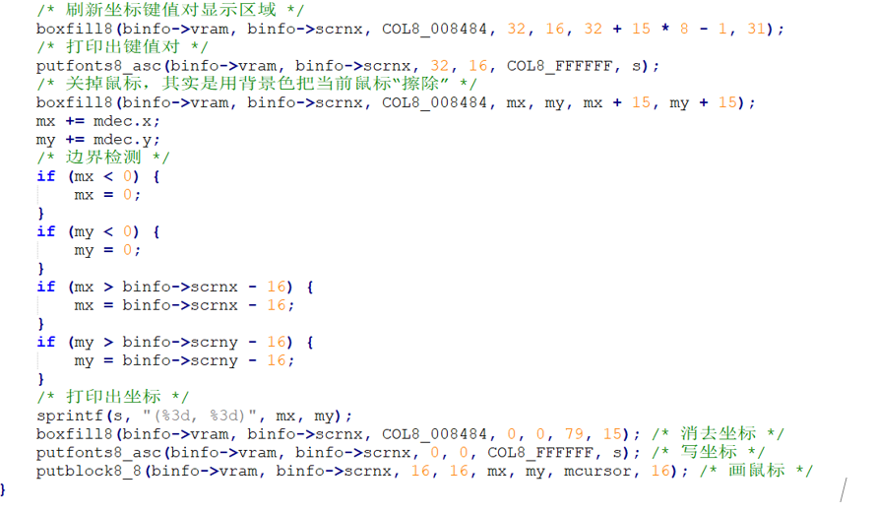
完善鼠标控制——section#4 实现移动鼠标
当鼠标在x、y轴的移动量都获得了之后，移动鼠标变得很简单：
代码注解：
①每次解析完一组数据之后，先刷新一下键值对的显示；
②然后在移动鼠标之前，把鼠标“隐形”；（为什么？）
③做一下边界检测，防止画出界了；
④把坐标打印出来；
⑤按新的坐标画出鼠标；

Slide 10
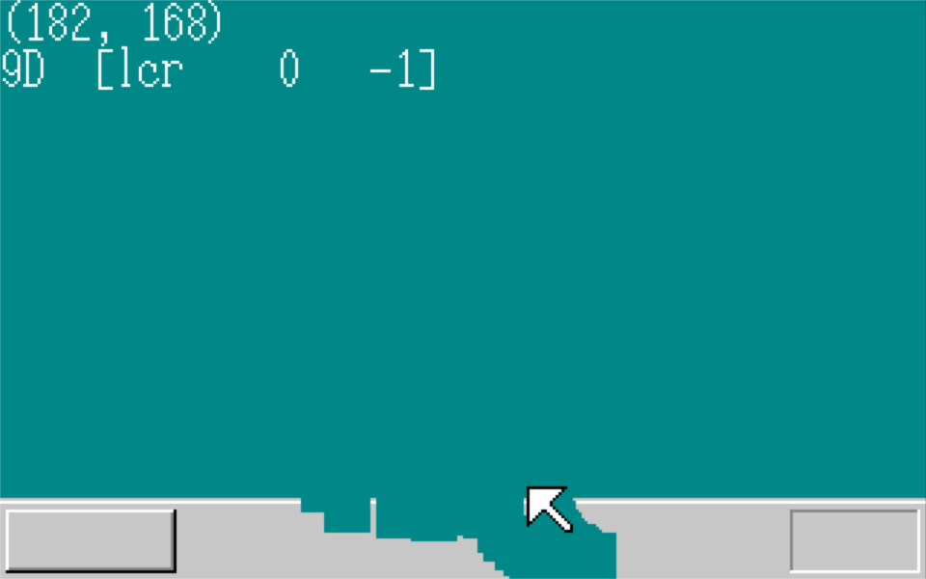
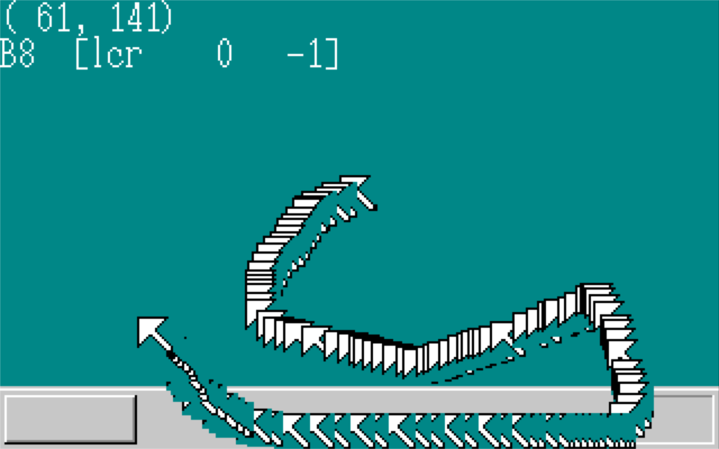
完善鼠标控制——section#4 实现移动鼠标
当鼠标在x、y轴的移动量都获得了之后，移动鼠标变得很简单：
代码注解：
①每次解析完一组数据之后，先刷新一下键值对的显示；
②然后在移动鼠标之前，把鼠标“隐形”；（为什么？）
③做一下边界检测，防止画出界了；
④把坐标打印出来；
⑤按新的坐标画出鼠标；

Slide 11
通往32位之路
/02

Slide 12
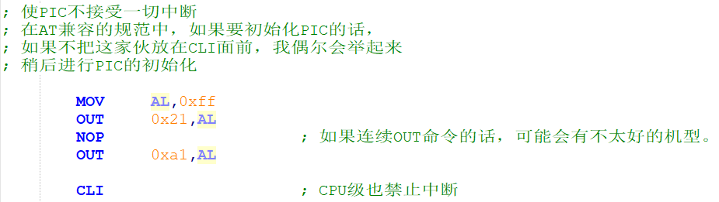

通往32位之路——section#1 （预处理）屏蔽中断
Q：为什么要屏蔽中断？
A：“模式转换”这一步至关重要，不允许被中断干扰；
代码注解：
①NOP指令：避免连续执行OUT指令导致某些机型不能正常运行；
②把主、从PIC的IMR（中断屏蔽寄存器）寄存器全用’1’覆盖，表示屏蔽所有中断；
③CLI指令：CPU的内部中断也全部屏蔽；
语义上等同于以下C代码

Slide 13
通往32位之路——section#2 获得1M以上的内存
没有中断打扰，可以安心地做模式切换啦！
既然是从16位切换到32位，首先变的肯定是可用空间变多了，所以肯定不能再沿用16位模式下的地址模式！
其实16位和32位模式下，物理地址总线都是一样多的！最初的Intel8088，有20根总线（2^20=1M）；
只不过当时是16位的地址模式（2^16=64K），为了充分利用这1M，引入了分段！
后来Intel80826的时期，地址总线发展到24条（从0开始计数，这24条总线分别记为A0~A23），最高寻址16M！
但是为了兼容前期的Intel8088，推出了一个“实模式”的运行方式，在“实模式”下，就算地址寻址超过了1M，也会被拿来对1M取余，也就是说，用这种方式把多出来的15M给“阉割”了。
后来为了实现完全的兼容性，干脆设置了一个开关，开关关闭的时候，把A20~A23的这几条总线全给置“0”了，直接弃用！
这就是A20GATE开关的由来！
当时只是随意的把这个开关安在了一个键盘控制器上的闲置端口上，后来毕竟这个开关和键盘没有一毛钱关系，所以就把这个开关安到芯片上了，这样性能也提升了！

Slide 14
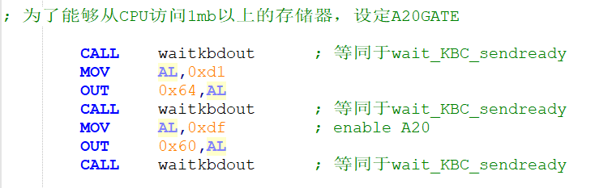
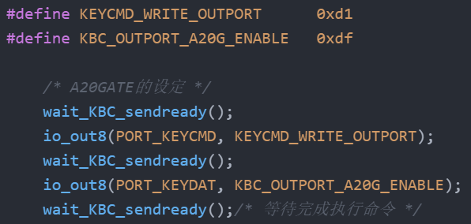
通往32位之路——section#2 获得1M以上的内存
所以，我们想进入32位模式，首先要做的就是——打开A20GATE，解救总线A20~A23！
现在有了这些知识再来看代码，就很好理解了！
上代码：
代码注解：
①waitkbdout指令：由于CPU数据发的很快，所以每次想要对端口写数据时，都要先等键盘准备好了再发指令；
②先对键盘控制器发送一条指令，进入写端口数据的模式；
③再把我们A20GATE所在的端口给“打开”！大功告成，A20~A23这4条总线总算可以用了，可以访问1M以上的内存空间了！
语义上等同于以下C代码

Slide 15
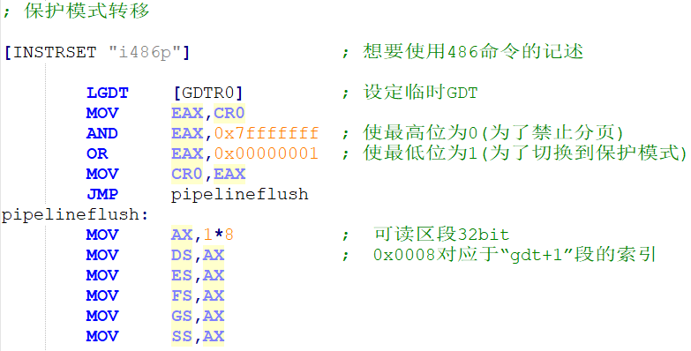
通往32位之路——section#3 切换到“保护模式”
之前说了，“实模式”是为了兼容运行才有的模式，那么到了32位，不用再“兼容”了，自然也就不需要呆在“实模式”之下了，呆在“实模式”反而使用不到1M以上的内存！
所以需要切换到“保护模式”——该模式下，就算地址超过1M，也可以直接访问，不会被“取余”！
上代码：
代码注解：
①GDTR0：临时GDT，这个时候还没有运行到bootpack.c呢，所以只能先用一个临时的GDT；
②Instrset指令：为了使用“LGDT”、“EAX”、“CR0”这些关键字；
③CR0寄存器：把最高位设为“0”、最低位设为“1”，就完成了到“不用分页的保护模式”的转换！
④JMP指令：由于模式变了，段寄存器的意思也变了，不再是解释为“乘以16再加上偏移地址”了，现在的段寄存器中保存的是“段索引”！通过段索引，找到段表条目，获得段基址，再加上偏移地址得到完整的地址，就开始运行了！。
⑤“1*8”：段索引，相当于“gdt+1”，即第一个段（引导扇区），但这个时候GDTR0这个临时GDT里面还是一团糟，还得等修改之后才能用。

Slide 16
通往32位之路——section#4 搬运“bootpack.c”
好了，进入32位模式的工作基本干完了，现在把用户数据也迁移到这个新模式里面来吧！
看看我们需要用哪些数据，只把需要用到的搬进来。
其实我们之前在16位模式下的已经把所有要用的数据都读进来了，在哪呢——内存的第一个1M区域里！
所以数据迁移工作就简单多了，只需要把那1M空间里面保存到数据都转移出来就好了！
①首先是bootpack.c，肯定要用到的，16位的时候存在0x2600的位置（应该是吧？）；32位下我们专门在内存的0x00280000~0x002FFFFF为它预留空间，刚好512KB，不多不少！
②然后是引导扇区和我们读入的10个柱面，这些东西貌似不经常会用到了——引导扇区是16位时起作用的，现在在32位模式下，不再需要引导了；其他的柱面我们也应该用不到了；既然如此，就把他们这些“扇区”都放在一起，放在专门保存软盘数据的地方吧——0x00100000~0x00267FFF，刚好1440KB，不多不少！

Slide 17
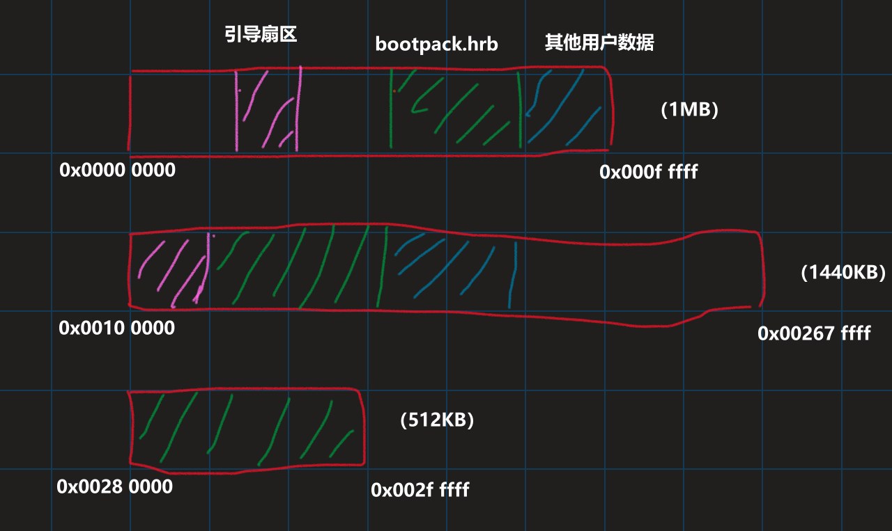
通往32位之路——section#4 搬运“bootpack.c”
示意图：

Slide 18
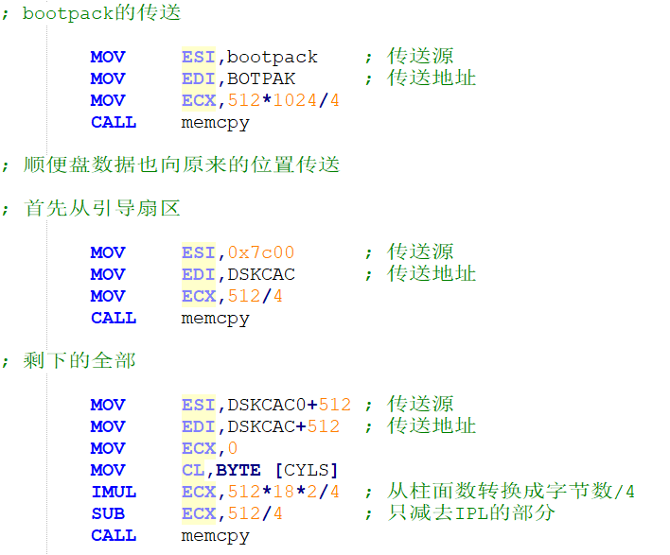
通往32位之路——section#4 搬运“bootpack.c”
上代码：
代码注解：
①为啥要“/4”？
memcpy函数里，有一个保存“还要复制多少次”的寄存器，由于它每次复制都是以4-bytes为单位，所以就把总字节数/4，得到一个需要复制的次数，存在ECX里面，每次完成一次复制动作就-1；
②MOV CL，BYTE [CYLS]：这个CYLS就是当初Day 3的时候，我们写的10个柱面，现在把这10个柱面全部转移，那memcpy需要复制的次数就是10*18*2*512/4次了！当然，引导扇区刚刚复制了，就把它剪掉咯。

Slide 19
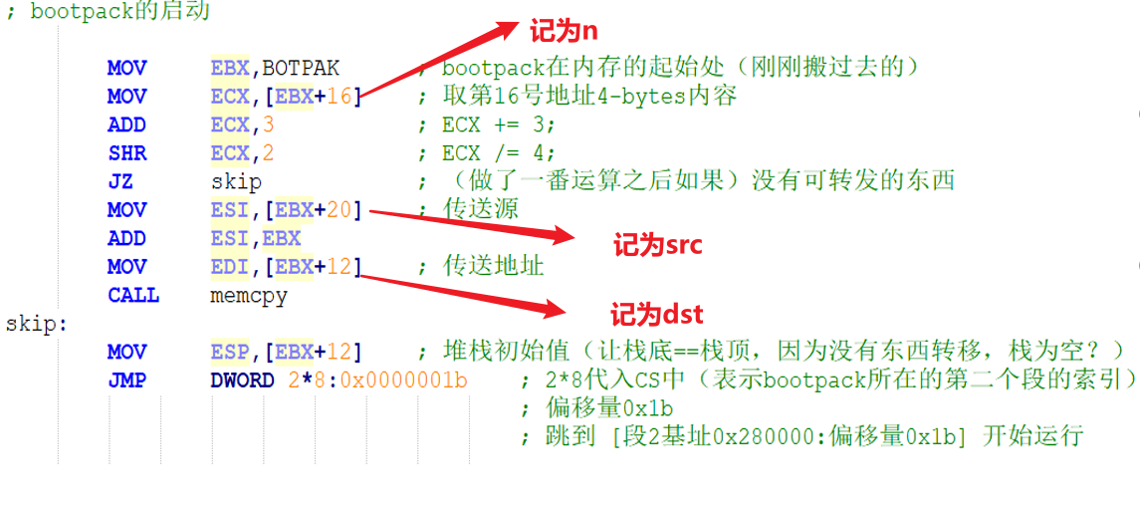
通往32位之路——section#5 为bootpack.c准备运行的栈空间
程序要运行，那就要栈嘛！
保存一些需要用的的数据、代码段啥的。
所以这一步要做的，就是让bootpack有栈，让它好运行！
这里不罗嗦了，直接上代码：
代码注解：
①咋晓得这个程序的栈里面要放些啥？
：取bootpack.hrb里的第16号地址开始的n，做个“n+3”、再“n/4”，如果运算结果“n=0”，就说明栈里没东西，跳到skip，让“栈底=栈顶”；
如果“n!=0”，说明它栈里有数据，需要从src往dst复制东西，一共要memcpy复制n次！
②JMP指令：既然栈准备好了，就运行吧！这个JMP很特别，它会把段表索引——2*8放到段寄存器CS里，然后根据“段基址”和“偏移量”拼凑得到的地址， “砰”就跳到了要运行的地方。
嗯，厉害！
…………
等等！哪来的段表？

Slide 20
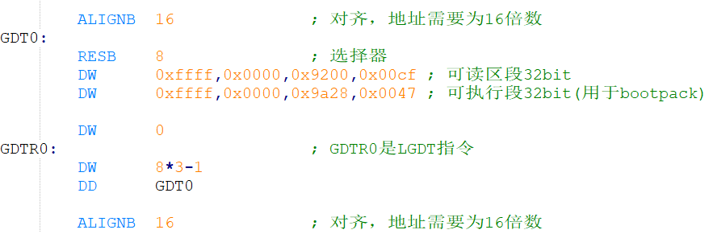
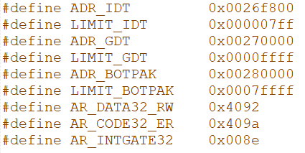

通往32位之路——section#6 建个临时GDT
乖乖~~~段表都没设置就en跳转，怕是要出事噢！
赶紧上代码：
代码注解：
①GDT0：谁说没有段表的！这不是嘛！
②RESB 8指令：很早之前接触过的指令，作用是用“0”填充8个字节的空间；
③DW指令：每个操作数当成2-bytes，所以后面就有8-bytes；其实这8-bytes就是段的信息了；
有兴趣的同学可以验证一哈！

Slide 21
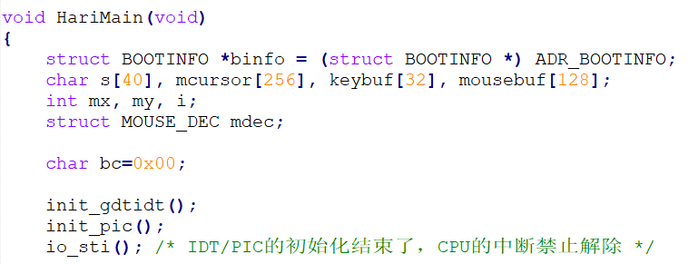
通往32位之路——section#7 路走完了
到这里，asmhead.nas做到工作已经结束了，总算大功告成了！
但是在这里还遗留了一个问题，就是我们用的段表还是个“临时段表”——GDT0！
初期阶段用临时的凑合凑合还行，现在发育起来了，肯定要大刀阔斧改成正式的！
再想想，除了要建新的GDT，还有什么事没干？
…………….
恢复中断！
这其实就是我们在HariMain函数里面做的初始化
代码注解：
①声明完变量后马不停蹄地
重建GDT、IDT、恢复中断！
总算干完了，
我直接好家伙！

Slide 22
通往32位之路——section#8 总结一哈，路上都干了啥
屏蔽中断
准备运行所需“栈”
不能让中断打扰我们的路程！
程序具备，运行只欠“栈”！
打开“A20GATE”、切换到“保护模式”
建立“临时GDT”
“释放总线”，让我们可以达到最大寻址！
临时段表，记录程序在哪里！
装载“bootpack”、搬运10个柱面
正式阶段：重建“GDT”、开中断
内存空间已就位，进行数据迁移！
一切完成，重建GDT、开中断！

Slide 23
Edited by 肖鹏 2020/11/18
THANKS

